Slide 1
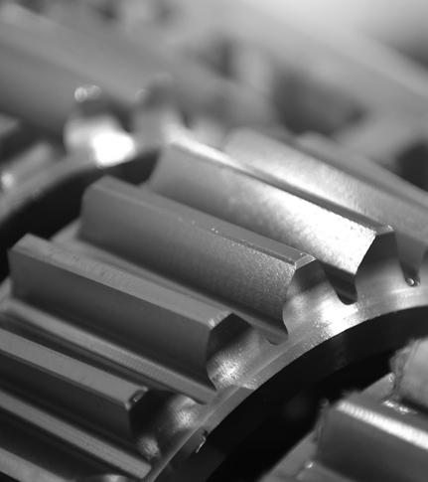
Mantenimiento Preventivo
Especialidad Mecánica Industrial
Plan Común
Módulo Mantenimiento de Herramientas

Slide 2

TEMAS
TEMA N°2
ACTIVIDADES DE LA MANTENCIÓN
INDUSTRIAL
TEMA N°3
HERRAMIENTAS
y EQUIPOS UTILIZADOS EN EL MANTENIMIENTO
TEMA N°1
MANTENIMIENTO PREVENTIVO
TEMA N°4
LUBRICACIÓN
Objetivos
Costos
Desventajas
Inspeccionar
Regular y/o Ajustar
Lubricar
Reparar
Limpieza o Aseo
Inspección
Regulación
Lubricación
Aseo
Objetivos
Tipos de lubricantes

Slide 3
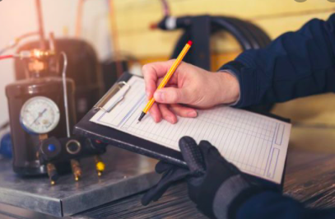
TEMA N°1
MANTENIMIENTO PREVENTIVO
Figura 1. Mantenimiento Preventivo
Fuente: https://retos-operaciones-logistica.eae.es/la-necesidad-del-mantenimiento-preventivo-y-sus-constantes-desafios-en-la-supply-chain/

Slide 4
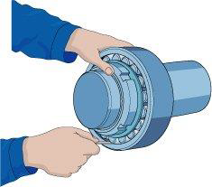
MANTENIMIENTO
PREVENTIVO
OBJETIVO PRINCIPAL
Anticipar la interrupción imprevista de la máquina o herramienta, y por lo tanto la detención del proceso productivo que tiene una empresa.
Figura 2. Inspección de Rodamiento
PROCESO PLANIFICADO
Y PROGRAMADO
Fuente: Elaboración Propia

Slide 5
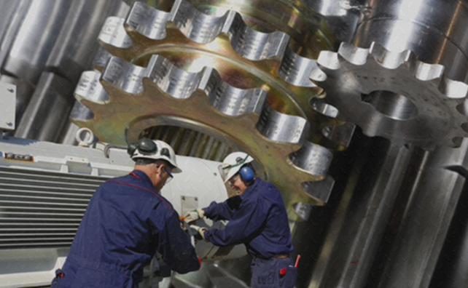
TEMA N°2
ACTIVIDADES DE LA MANTENCIÓN
INDUSTRIAL
Figura 3. Mantención Industrial
Fuente: https://www.disemet.cl/mantencion-industrial/

Slide 6

ACTIVIDADES DE LA
MANTENCIÓN INDUSTRIAL
Inspeccionar
Figura 4. Actividades del Mantención
Regular y/o ajustar
Lubricar
Reparar
Limpieza o aseo
Fuente: http://mhn-ing.cl/Mantencion_Integral.php

Slide 7
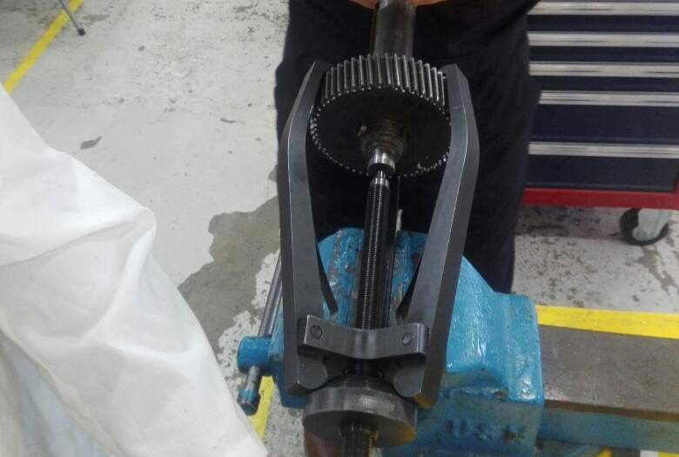
TEMA N°3
HERRAMIENTAS y EQUIPOS UTILIZADOS EN EL MANTENIMIENTO
Figura 5. Extractor
Fuente: Elaboración Propia

Slide 8




HERRAMIENTAS Y EQUIPOS
UTILIZADOS EN EL MANTENIMIENTO
Existen herramientas específicas para:
Inspección de máquinas y equipos.
Regulación y ajuste de componentes de equipos.
Lubricación de máquinas y equipos.
Aseo y limpieza de máquinas, equipos y zonas de trabajo.

Slide 9


HERRAMIENTAS Y EQUIPOS
RECOMENDACIONES PARA EL USO DE HERRAMIENTAS
Tienen usos y aplicaciones para fines específicos, deben ser conocidos por quien realiza la mantención.
Existen herramientas especiales para soltar y desmontar un elemento en particular.
Nunca deben ser usadas para fines distintos a su recomendación.
Deben mantenerse en buen estado, limpias y libres de aceites o grasas.
Si son utilizadas de forma adecuada y correcta permitirán un trabajo más eficiente y seguro.

Slide 10
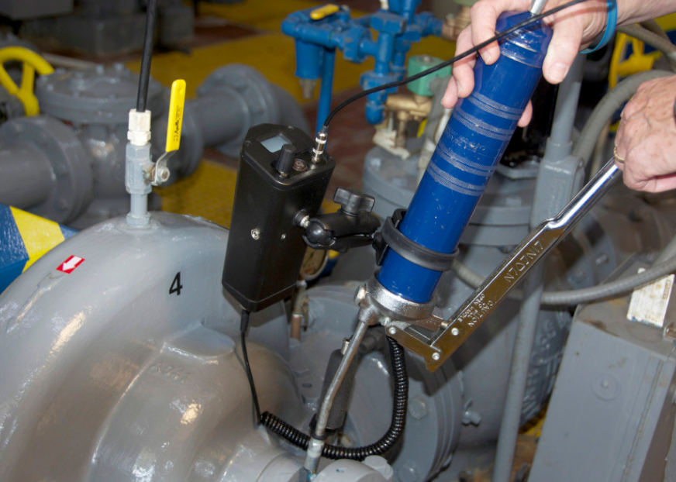
TEMA N°4
LUBRICACIÓN
Figura 6. Lubricación con grasa
Fuente: LUBRAL. Febrero, 2019. Lubricación con grasa.
https://www.lubral.com/lubricacion-con-grasa/

Slide 11
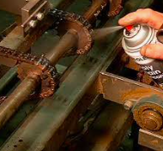
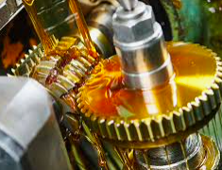
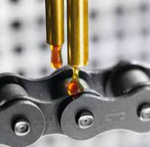
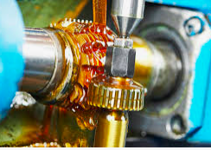
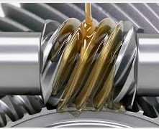
LUBRICACIÓN
OBJETIVOS Y FUNCIONES
Arrastrar las inevitables partículas desprendidas por desgaste.
Disminuir los efectos del roce.
Proteger las superficies contra la oxidación.
Disminuir los efectos del roce.
Disminuir el roce entre las superficies funcionales deslizantes, manteniendo una película de lubricante entre ellas.

Slide 12
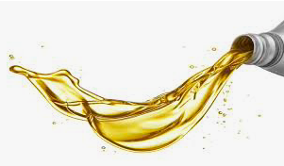
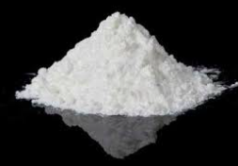
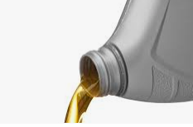
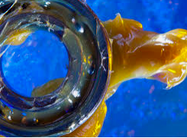
LUBRICACIÓN
TIPOS DE LUBRICANTES
ACEITES Y GRASAS MINERALES
LUBRICANTES SÓLIDOS MINERALES
LUBRICANTES SINTÉTICOS
LA GRASA
DEPENDIENDO DE SU COMPOSICIÓN

